Slide 1



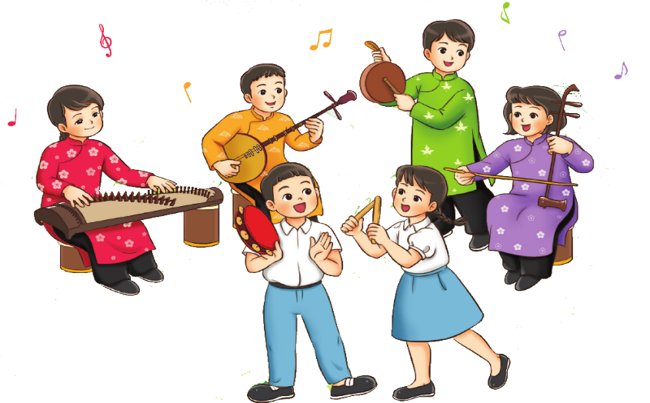




Môn: Âm nhạc - Lớp 2
Trường tiểu học Bắc Hưng.
Giáo viên: Vũ Thị Mỹ Linh
Năm sinh: 1980

Slide 2

NHIỆT LIỆT CHÀO MỪNG QUÝ THẦY CÔ CÙNG CÁC EM!

Slide 3
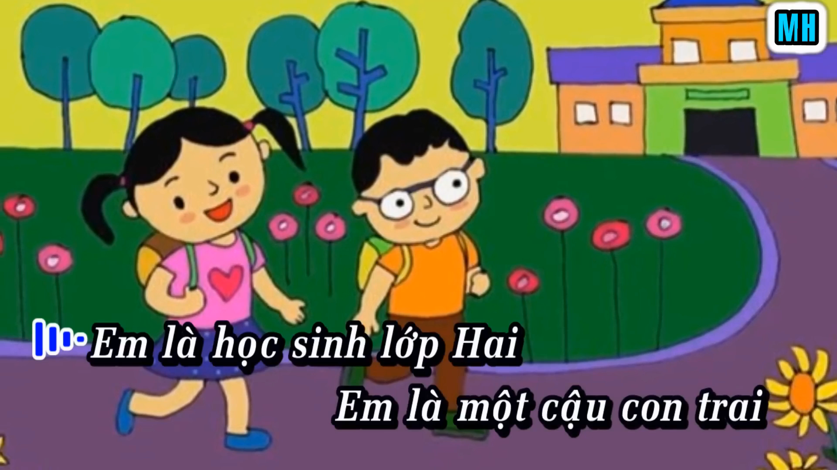

Slide 4

ÂM NHẠC
Ôn tập bài hát: Trang traị vui vẻ
Nhạc nước ngoài
Lời việt: Phương Mai sưu tầm

Slide 5
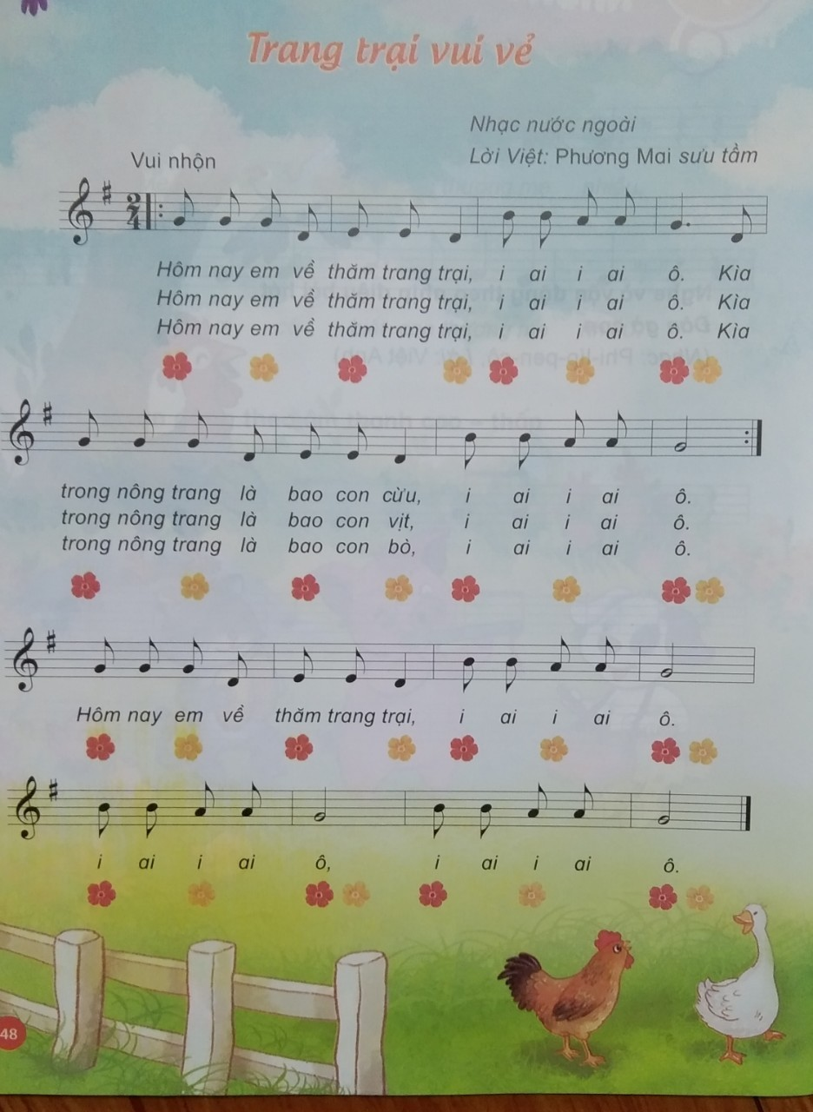

Slide 6
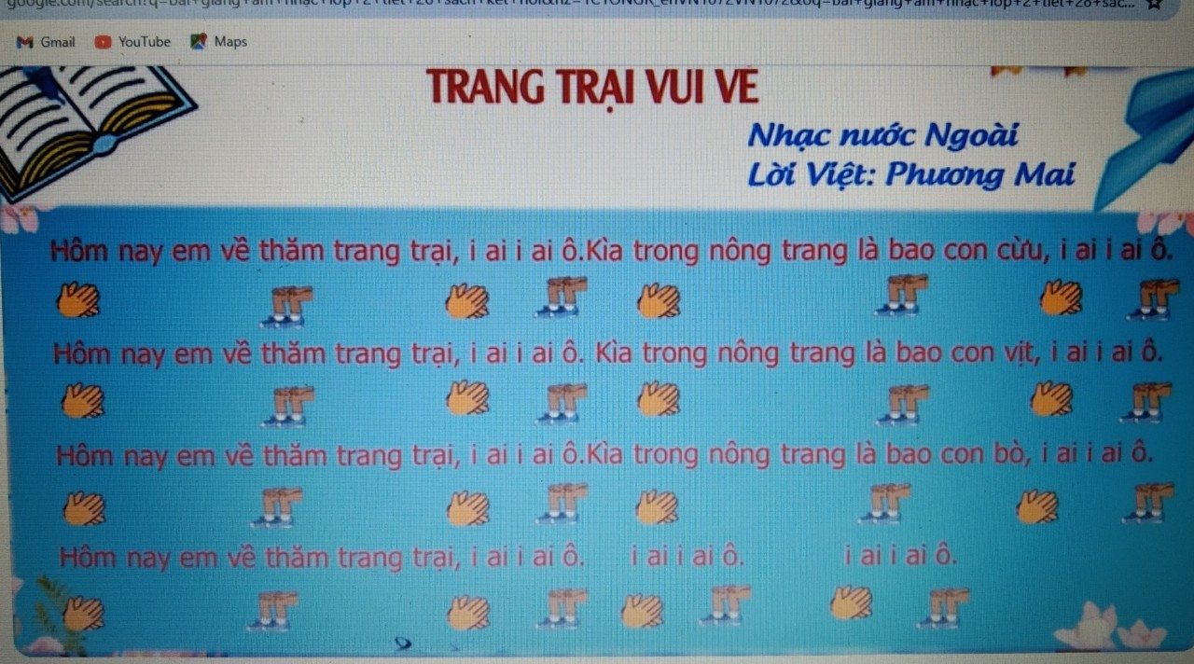
HÁT KẾT HỢP VỚI VẬN ĐỘNG CƠ THỂ

Slide 7
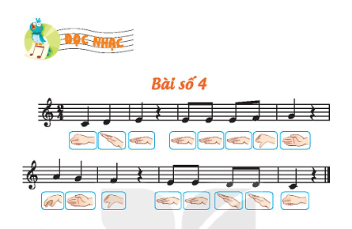

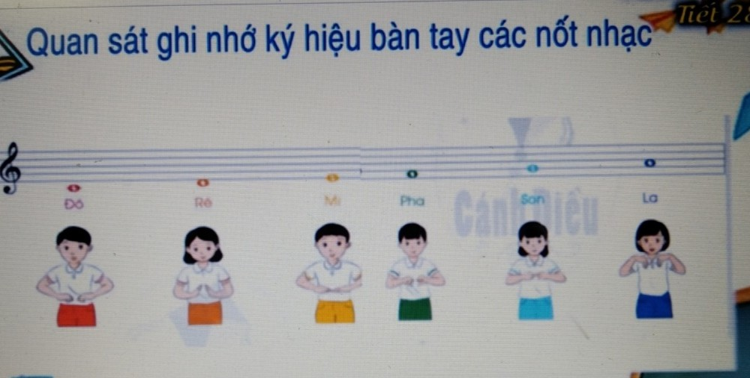

Slide 8

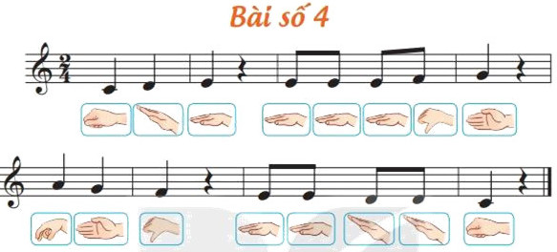


Slide 9
CÂU 1
CÂU 2

Slide 10

CÂU 1

Slide 11

CÂU 2

Slide 12
CÂU 1
CÂU 2

Slide 13

Đọc nhạc gõ đệm theo tiết tấu

Slide 14
- Đọc nhạc bài số 4 với nhạc đệm

Slide 15
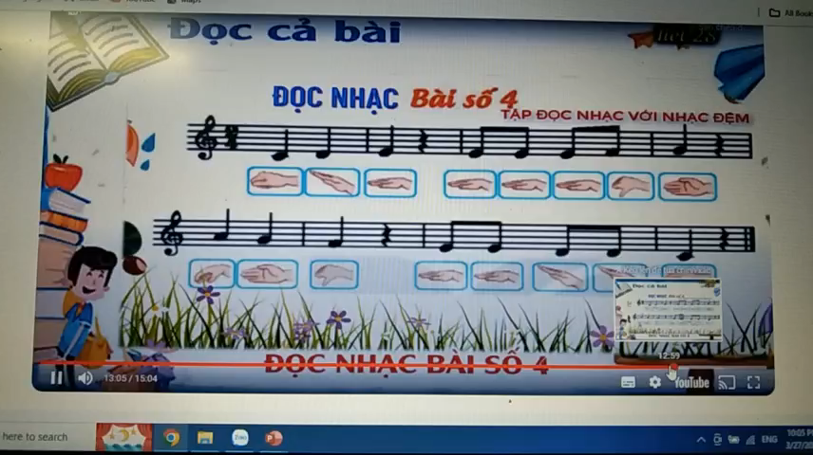

Slide 16

XIN TRÂN THÀNH CẢM ƠN CÁC QUÝ THẦY CÔ VÀ CÁC EM HỌC SINH

